Slide 1
Oberstufenübertritt
Elterninformation vom 30.10.2023

Slide 2
Mein Steckbrief
Name: Beat Hidber
Alter: 52
Familie: verheiratet mit Nadia, drei Jungs im Alter von 7 – 16 Jahren
Schule Buchs: seit 20 Jahren als Schulleiter tätig, zusätzlich Unterricht in verschiedenen Klassen

Slide 3
Übersicht
Schulsystem im Kanton St. Gallen
Schultypen: Real- und Sekundarschule
Oberstufe Buchs mit Niveauunterricht
Oberstufenübertritt
Lektionentafel
Wahlfächer und Religion
Klassenbildung
Organisation Schule Buchs
Fragerunde

Slide 4
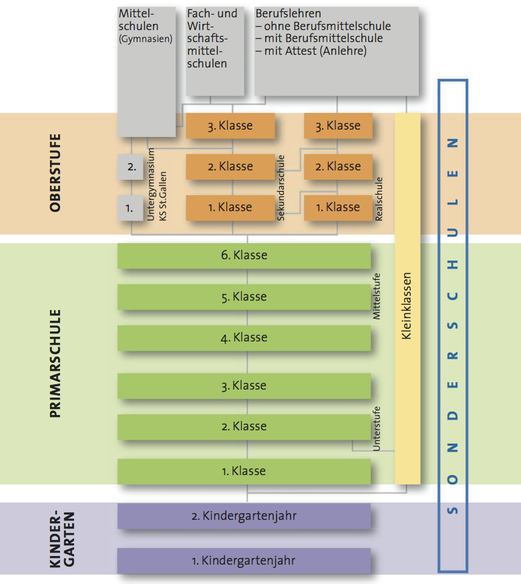
Schulsystem Kt. SG

Slide 5
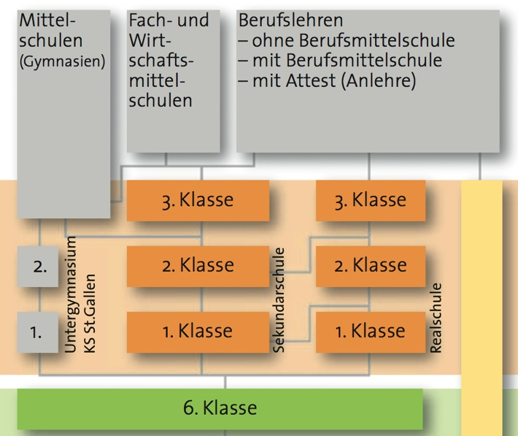
Oberstufenübertritt

Slide 6
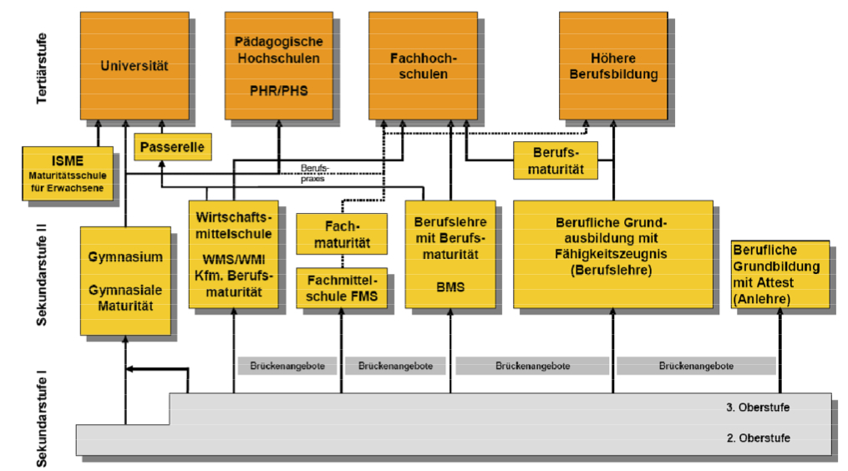
Anschlusslösungen

Slide 7
Oberstufe Buchs
OZ Grof
2 Jahrgänge
OZ Flös
1 Jahrgang
KKL Oberstufe
PS Hanfland
PS
Kappeli
PS Grof
PS Buchser- bach
PS Räfis

Slide 8
Schultyp: Realschule
umfassende Grundausbildung in den Bereichen Sprachen, Mathematik, Naturwissenschaften, Gestalten, Musik, Sport und Berufliche Orientierung
fördert die Lernbereitschaft
stärkt das Vertrauen in die eigene Leistungsfähigkeit
Vorbereitung auf handwerkliche, industriell-gewerbliche und dienstleistungsorientierte Berufe

Slide 9
Schultyp: Sekundarschule
erhöhte schulische Leistungen, Ausdauer
erhöhte Lernbereitschaft und Interesse
Grundausbildung mit erhöhten Anforderungen
bildet die Grundlage für - Berufslehren mit oder ohne Berufsmaturität - weiterführende Schulen

Slide 10
3 Kompetenzen
Selbstkompetenz
Selbständigkeit
Zuverlässigkeit
Ausdauer
Motivation
Reife
Sozialkompetenz
Teamfähigkeit
Hilfsbereitschaft
Konfliktfähigkeit
Umgangsformen
Einordnen
Sachkompetenz
Schulisches Wissen
Arbeitstempo
Denkfähigkeit
Aufnahmefähigkeit
Lösungsstrategien

Slide 11
Unterschiede
Stoffmenge
Arbeitstempo
Übungsphasen
Lösungsansätze
Selbständigkeit
Manuelle Förderung
Berufswahlvorbereitung

Slide 12
Oberstufe mit Niveauunterricht
Stammklasse: Real- oder Sekundarschule
Niveaufächer: Mathematik und Englisch
zwei Niveaus: Real- oder Sekundarniveau
Ziel: Die Jugendlichen entsprechend ihren Begabungen besser zu fördern.

Slide 13
Beispiel 1
Eine Schülerin braucht längere Übungsphasen, bis sie neuen Stoff wirklich verstanden hat und sicher anwenden kann.
In den Sprachen zeigt sie eher unterdurchschnittliche Leistungen.
In der Mathematik ist sie stark. Sie begreift die Zusammenhänge schnell und löst die Aufgaben in der Regel ohne grosse Probleme.
Einteilung:
Stammklasse: Realschule
Niveaufach Mathematik: Sekundarniveau

Slide 14
Beispiel 2
Ein Schüler arbeitet sehr zuverlässig, schnell und genau.
Er erledigt seine Aufträge ohne Aufforderungen und bringt überdurchschnittliche Leistungen.
Im Fach Mathematik bekundet er oft Probleme. Trotz grossem Aufwand und viel Einsatz erbringt er mässige Leistungen.
Einteilung:
Stammklasse: Sekundarschule
Niveaufach Mathematik: Realniveau

Slide 15
Oberstufenzuweisung aus der 6. Primarklasse
Das Ziel des Übertrittverfahrens ist es, die Jugendlichen dem Schultyp und den Niveaufächern zuzuweisen, in welchen sie am besten gefördert werden.
Entscheide:
1. Niveaufach Englisch: Real- oder Sekundarniveau
2. Niveaufach Mathematik: Real- oder Sekundarniveau
3. Stammklasse: Real- oder Sekundarschule

Slide 16
Oberstufenzuweisung
Entscheidungsgrundlagen:
Gesamtbeurteilung der Schülerinnen und Schüler durch die Lehrpersonen
Wunsch des Kindes
Wunsch der Eltern
Entscheid bei Uneinigkeit:
Der Rektor entscheidet über die Zuweisung.

Slide 17
Niveauunterricht
Vorteile des Niveauunterrichts:
bessere individuelle Förderung
weniger Unter- oder Überforderung
Schultypen- und Niveauwechsel aus eigener Kraft und ohne zusätzliche Schuljahre möglich
Überprüfung der Zuteilungen nach jedem Semester
Schulische Förderangebote

Slide 18
Förderangebote
- Bei Lücken oder Wechsel in ein höheres Niveau
Wahlfächer: - Arbeitsstunde Sprachen - Arbeitsstunde Mathematik
Liftkurse
Voraussetzung ist der Besuch der Arbeitsstunde
Zeitlich begrenzt
Schulleitung bewilligt auf Antrag Lehrperson

Slide 19
Pflichtfächer 1.Oberstufe
Sprachen Lektionen pro Woche
Deutsch 4
Englisch 3
Französisch 3
Mathematik 6
Natur, Mensch, Gesellschaft
Räume, Zeiten, Gesellschaften 2
Natur und Technik 2
Ethik, Religionen, Gemeinschaft (ERG) 1
Gestalten
Bildnerisches Gestalten 1
Textiles/Technisches Gestalten 3
Musik 2
Bewegung und Sport 3
Medien und Informatik 1
Berufliche Orientierung 1
Total 32 6. Klasse: 28

Slide 20
Wahlfächer 1.Oberstufe
Schulisches Angebot Lektion(en)/Woche
- Arbeitsstunde Mathematik 1
- Arbeitsstunde Sprachen 1
- Latein* 3
- Schultheater 1
Diese Kurse finden nur bei genügender Anmeldezahl statt!
Angebot der Landeskirchen
- evangelischer Religionsunterricht 1
- katholischer Religionsunterricht 1
Der Religionsunterricht ist im Stundenplan aufgeführt und findet in der Regel in den Räumlichkeiten der Schule statt.
Die Information erfolgt über die Landeskirchen.

Slide 21
Schultheater
Schultheater
- 2 Lektionen im ersten Semester
- meist am späteren Freitagnachmittag
- Aufführung gegen Ende des 1. Semesters

Slide 22
Latein
Zielgruppe: Motivierte und leistungsstarke Sekundarschülerinnen und Sekundarschüler
Nutzen: Vorteile im Fremdsprachen- und Deutschunterricht Begabtenförderung / -forderung
Voraussetzung für alle sprachlichen oder historischen Studienrichtungen
Programm: Erarbeiten eines Grundwortschatzes / Grammatik
Textarbeit: Alltag der Römer / Pompeji / Mythologie
Voraussetzung für SPF Latein (Kanti)
Pensum: 3 Wochenlektionen zusätzlich
Nachteil: Ev. kein Besuch der Arbeitsstunde(n) möglich
Vorgehen: Schritt 1: Probelektion am Mittwoch, 22.11.23, 13.30 Uhr
Schritt 2: Definitive Anmeldung auf Zuweisungsantrag
Anmeldung gilt für 1 Jahr!

Slide 23
Klassenbildung
Wir streben gleichmässig durchmischte Klassen an. Es treten voraussichtlich 125 SuS aus der PS in die OS über.
Dabei achten wir auf folgende Kriterien:
Schulische Leistung
Geschlecht
Ehemalige Klasse
Betreuungsbedarf durch Lehrkraft
besondere Konstellationen

Slide 24
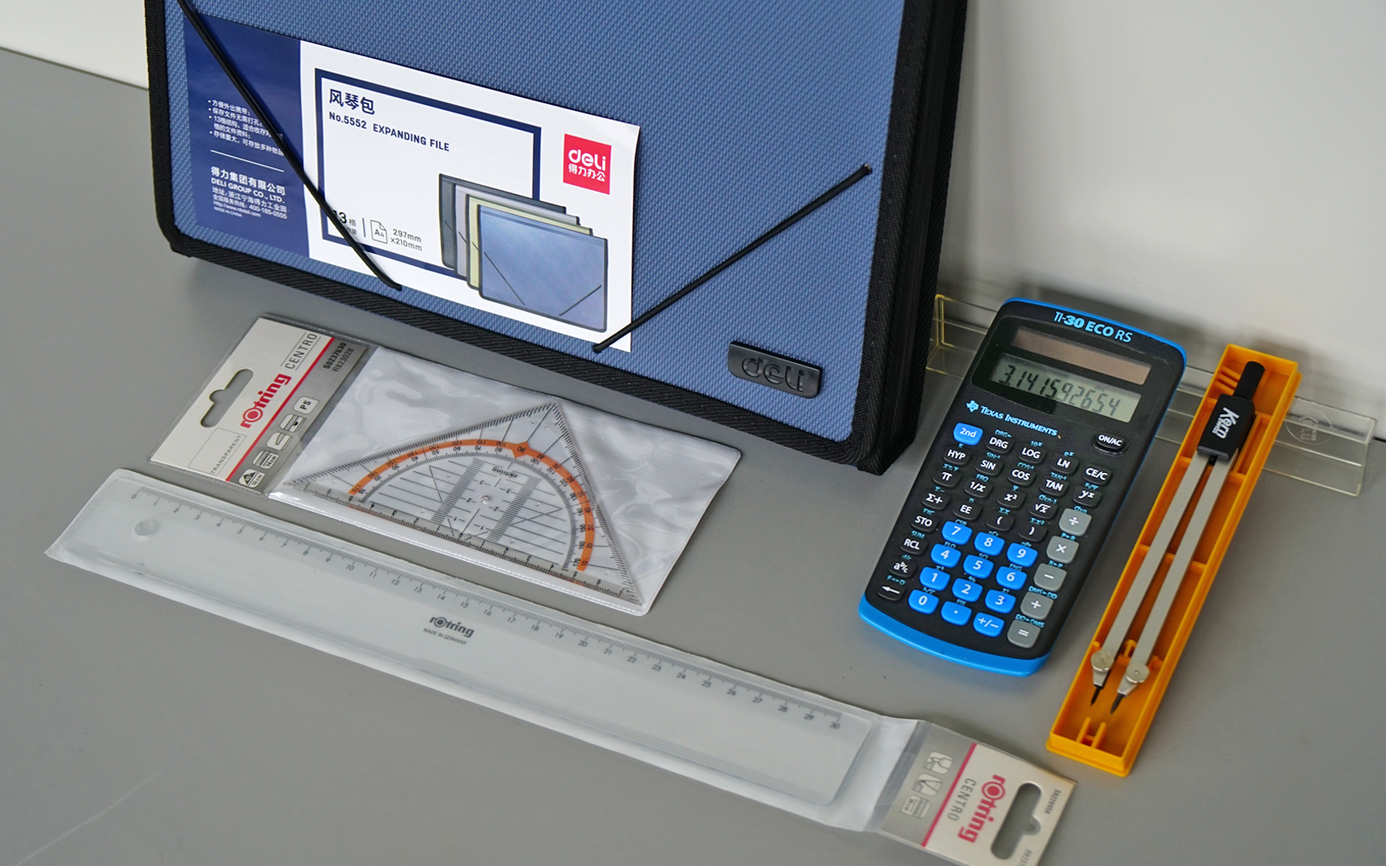
Sonderangebot für Fr. 20.-

Slide 25
Convertible
Alle S&S erhalten ein persönliches Convertible
Kostenbeteiligung Fr. 200.-
Das Gerät geht in den Besitz des Kindes.

Slide 26
Tipps
Lassen Sie Ihrem Kind die notwendige Zeit für seine Entwicklung!
Achten Sie auf das Wohlbefinden Ihres Kindes!
Erzwingen Sie nichts!
Stärken Sie Ihr Kind! Verantwortung übertragen und einfordern. Achten Sie auf das Einhalten von Regeln und Umgangsformen. Halten Sie die Reibungswärme aus!
Wir freuen uns, wenn Sie Interesse an unserer Schule zeigen: - Elternabende - Tag der offenen Tür - Sporttag - Wintersporttage

Slide 27
Termine
Anmeldung Latein-Schnupperlektion 10.11.2023
Lateinschnupperlektion 22.11.2023
Elterngespräche/Wahlfachanmeldung bis Mitte März 2024
Information Zuweisung Ende Mai 2024
Klasseneinteilung, Stundenplan 17.6.2024

Slide 28
Feedback

